Slide 1
Projekt rodinného domu s malou provozovnou s využitím prvků firmy Heluz
Autor bakalářské práce: Tomáš Hošek
Vedoucí bakalářské práce: Ing. Blanka Pelánková
Oponent bakalářské práce: Ing. Milena Štanclová
České Budějovice, červen 2016

Slide 2
Osnova
Cíl práce
Architektonická studie – Pohledy
– Situace
– 1.NP
– 2.NP
Tepelně technické opatření
Tepelně technické posouzení
Protipožární opatření
Akustické opatření
Technické zařízení budovy
Slabé stránky v BP
Odpovědi na otázky vedoucího BP

Slide 3
Cíl práce
Cílem práce je architektonická studie a stavební část projektu pro stavební povolení nízkoenergetického rodinného domu s malou provozovnou majitele domu - např. projekční kanceláří nebo zámečnickou dílnou - s použitím materiálů vyráběných firmou Heluz.

Slide 4
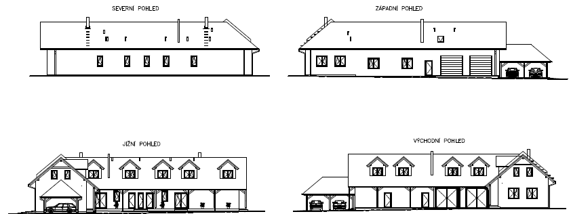
Architektonická studie – Pohledy
Zdroj: Vlastní fotodokumentace

Slide 5
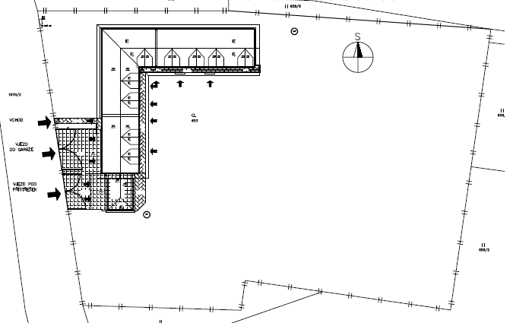
Architektonická studie – Situace
Výměra pozemku: 4033 m²
Zastavěná plocha RD: 358,1 m²
Užitná plocha RD: 593,3 m²
Zdroj: Vlastní fotodokumentace

Slide 6
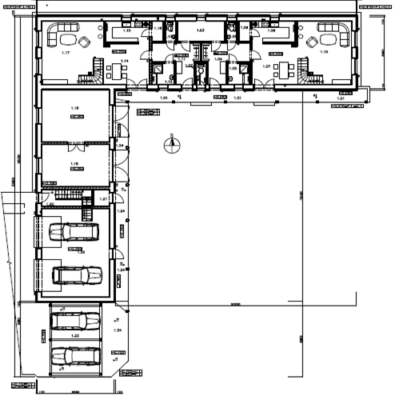
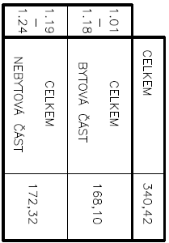
Architektonická studie – 1NP
Obytná část
Nebytová část
2. Bytová jednotka
1. Bytová jednotka
Zdroj: Vlastní fotodokumentace

Slide 7
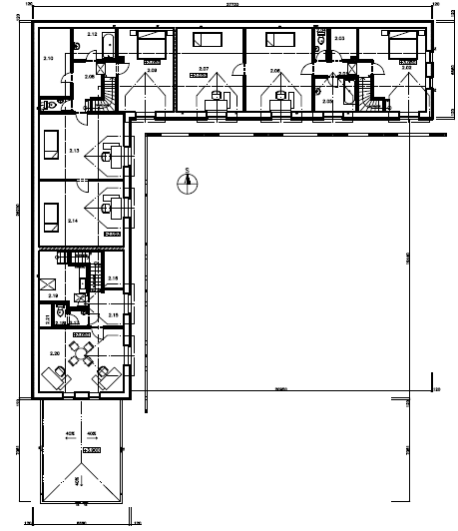
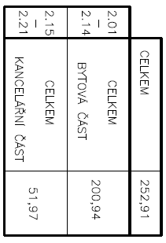
Architektonická studie – 2NP
Obytná část
1. Bytová jednotka
2. Bytová jednotka
Projekční kancelář
Zdroj: Vlastní fotodokumentace

Slide 8
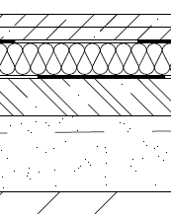
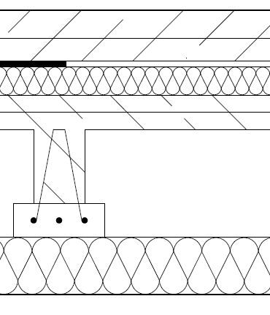
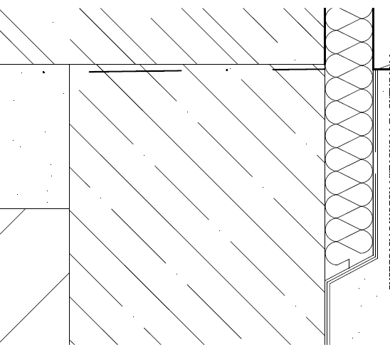

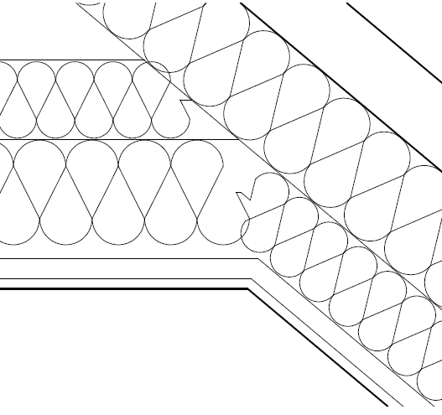
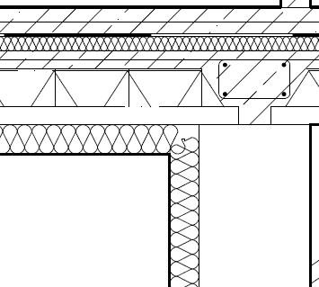
Tepelně technické opatření
EPS 200 S Stabil
Rockwool Fasrock LG1
Baumit Austrotherm XPS Top
Baumit open Reflect
Isover Unirol – Profi
Isover TF Profi
Zdroj: Vlastní fotodokumentace

Slide 9
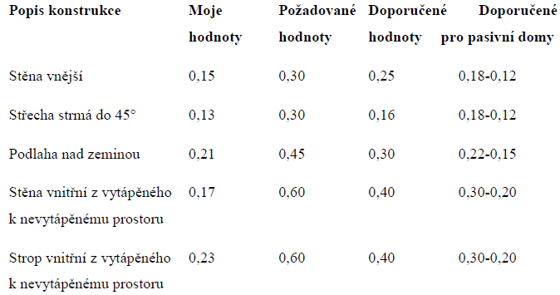
Tepelně technické posouzení
Zdroj: Beranovský, J., Hudcová, L., & kolektiv. (2007). EkoWATT. Načteno z Centrum pro obnovitelné zdroje a úspory energie: http://www.ekowatt.cz/cz/informace/uspory-energie/zasady-vystavby-nizkoenergetickych-domu

Slide 10
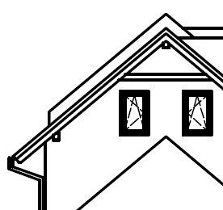
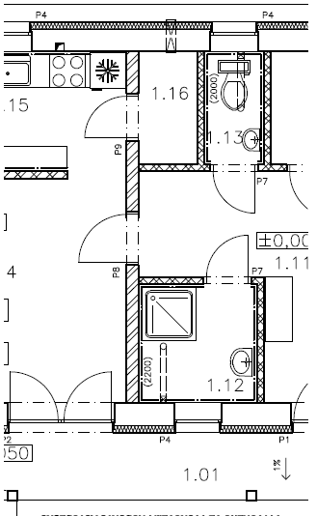
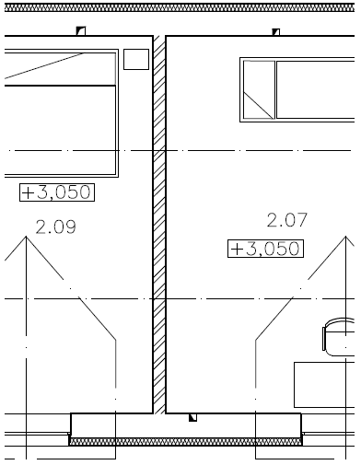
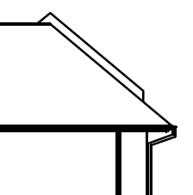
Protipožární opatření
Zdroj: Vlastní fotodokumentace

Slide 11
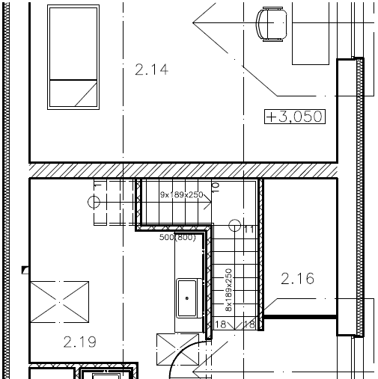
Akustické opatření
Zdroj: Vlastní fotodokumentace

Slide 12
Technické zařízení budovy
Zdroj: Vlastní fotodokumentace

Slide 13
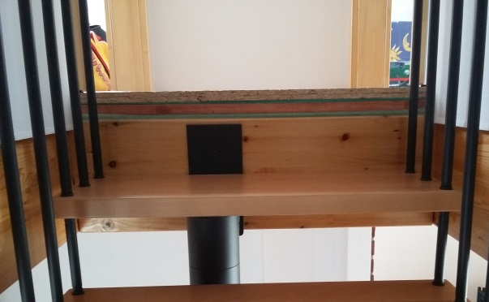
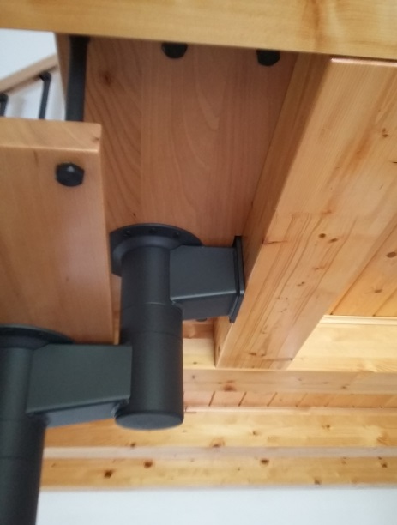
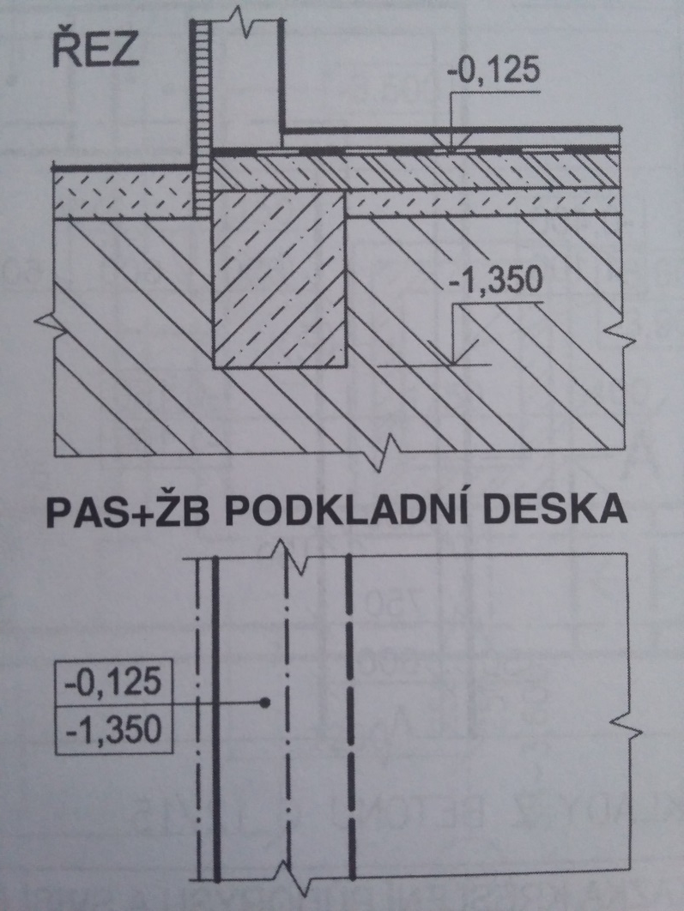
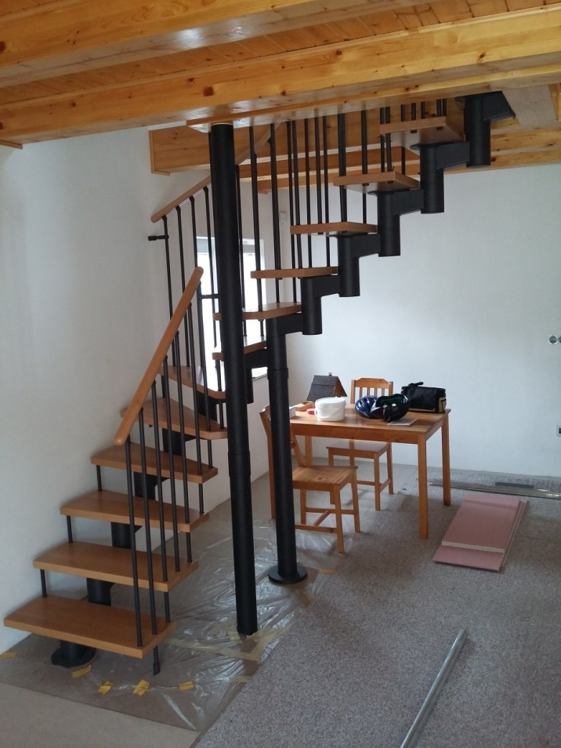
Slabé stránky v BP
Zdroj: Vlastní fotodokumentace
Zdroj: NOVOTNÝ Jan, Cvičení z pozemního stavitelství pro 1. a 2. ročník Konstrukční cvičení
pro 3. a 4. ročník SPŠ stavebních Ostrava. vyd. Praha: 2007. ISBN 978-80-86817-23-1.

Slide 14

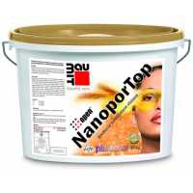
Odpovědi na otázky vedoucího BP
Proč jste zvolil povrchovou úpravu Nanopor Top
a jaké má výhody?
Baumit, spol. s.r.o., Baumit [online]. © 2016 [cit. 2016-05-31].
Dostupné z: http://www.baumit.cz/
Zdroj: Vlastní fotodokumentace

Slide 15
Děkuji za pozornost

